Slide 1

伯乐内聘
OfferMe
商业计划书
2014-9

Slide 2
伯乐内聘
Contents
产品介绍
盈利模式
竞争对手分析
行业分析
团队介绍
开发及运营计划
用户规模预测

Slide 3
产品介绍 – 业务模式
伯乐内聘
伯乐内聘 （OfferMe）
用打一盘游戏的时间快速申请内聘职位
一个对接求职者与内部职位推荐人的移动APP，聚焦于IT互联网行业的职位
业务模式
直接、简单、透明
普通的公开求职渠道：成功率低、信息不透明、过程繁琐
普通的内聘：推荐员工的亲朋好友，圈子小
求职者
推荐人
内聘
职位
公司
伯乐内聘：对接海量求职者和推荐人。
为求职者带来最简单、高成功率、直接透明的应聘渠道
为推荐人扩大推荐合适候选人的来源
伯乐内聘

Slide 4
产品介绍 – 从用户到产品
伯乐内聘
为年轻的，90后IT技术型求职者设计
根据用户的特点，只专注于移动端，把求职过程和填写内容最简化
用户是谁
用户痛点
产品特性
求职者 （90%以上）
应届生，1-3年工作经验 （80%）
屌丝，码农，跳槽频繁
手机、社交网络重度用户
怕麻烦
技能标准化、同质化
内向，圈子小
PC端无法满足随时随地求职
填写简历较为麻烦
传统渠道成功率太低，竞争激烈
圈子小，内聘机会少
无法在应聘前交流提问
专注在移动端，随时随地
两分钟填简历
只有内聘职位，成功率高
平台海量内聘资源
IM系统，方便简单交流
推荐人 （10%以下）
比较闲
喜欢交朋友
想赚点推荐费
只能推荐亲朋好友，资源少
只能通过社交网发布消息
海量求职者资源
平台发布，社交推荐
“推荐奖金”+“公司奖金”

Slide 5
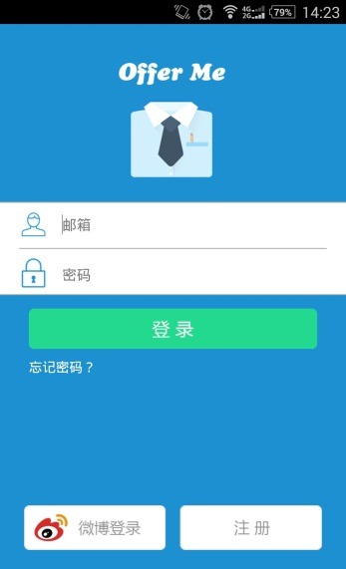
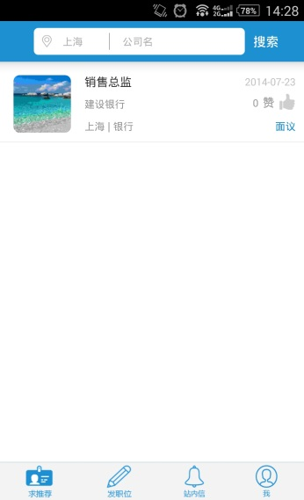
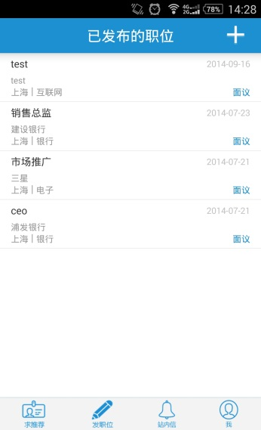
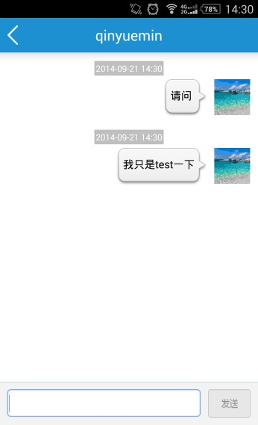
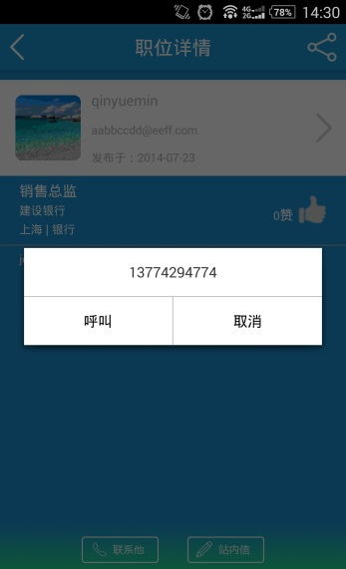
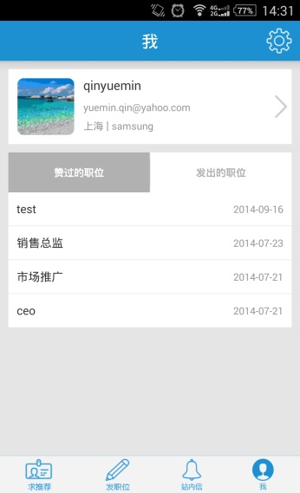
产品介绍 – 产品功能
伯乐内聘
敏捷开发，利用build-measure-learn的方法根据用户反馈及数据调整开发计划
目前开发（中）的功能
账号系统
邮箱账号注册及登录
社交账号登录（规划中）
主页（搜索页面） – 针对求职者
热门职位推荐（规划中）
职位搜索 – 详情页面
职位申请 （规划中）
职位发布 – 针对推荐人
编辑、发布职位
查看求职者申请 （规划中）
个人中心
个人信息编辑
个人应聘、发布的职位（规划改进）
个人最简化简历 （规划中）
交流系统
IM系统 （规划改进）
直接拨打电话 （规划改进）

Slide 6
产品介绍 – 产品业务流程
伯乐内聘
利用社交网络（特别是朋友圈）进行招聘信息的扩散
社交分享
搜索
职位
编辑发布
推荐人
求职者
系统推荐
2分钟写完的最小简历，方便推荐人快速筛选
申请
最小简历
只有推荐人接受申请才能使用交流系统，避免骚扰推荐人
成功奖励
结算平台
交流系统
接受申请
采用奖励推荐人的方式，提高推荐人积极性
通过交流，求职者发送完整版简历给推荐人（此过程不经过伯乐内聘平台，但是发邮件时可以抄送给伯乐专用邮箱，系统会自动将完整简历添加给用户，便于将来求职时直接发送）

Slide 7
产品介绍 – 盈利模式
伯乐内聘
成功奖金（success fee）
增值服务（freemium）
求职者自愿给的，可以随时取消的奖金
推荐人更有动力推荐
伯乐内聘平台进行抽成
针对求职者，为了避免和其他求职渠道一样海投，规定每个求职者每天最多申请5个职位（暂定）
求职者可以购买增值服务来增加申请职位的最大数量
提供订阅服务
推荐人的认证服务（暂时不限定推荐人推荐职位的数量）
求职者
推荐人
自愿提供“成功奖金”
成功入职后，将奖金打给推荐人
广告
伯乐内聘
首页推荐，平台官方社交账号推荐等
搜索时置顶
推荐不成功，或者求职者取消奖金，则返还
从成功奖金中，每单抽取10元（暂定），作为中间费用

Slide 8
竞争对手分析
伯乐内聘
线上招聘产品
用户
职位/行业
平台
成功率
易用性
伯乐内聘
中低
聚焦
移动平台
高
高
内部招聘
内推网
中低
聚焦
网页为主
高
较高
社交
大街网、LinkedIn
中高
全面
网页加移动
较高
较高
综合
51job、ChinaHR
中低
全面
网页为主
低
中
垂直
周伯通招聘
中
聚焦
网页为主
中
中
猎头
猎聘网
中高
全面
网页加移动
中
中
对比行业其它玩家，伯乐内聘的特色在于：简单、聚焦、成功率高以及全面移动化
对比内推网，伯乐内聘的特色在于：移动化、更简单快捷、更注重双方沟通

Slide 9
行业分析
伯乐内聘
企业招聘所采用的方式统计
内部推荐效率是传统招聘的几十倍，也是IT、互联网企业最重要的招聘渠道之一
传统招聘效率 < 1%
内部推荐效率 约为 20%
部分企业内部招聘占所有渠道 50%~70%
2011年
阿里 内部推荐占所有渠道的 ~30%
腾讯 内部推荐占所有渠道的 ~45%
新浪 内部推荐占所有渠道的 ~30-40%
职位供给
职位需求
2012年680万，2013年699万，2014年727万大学毕业生
智联招聘：11.6%的90后表示，跳槽达5次以上。80后，80%的人有过跳槽经历，其中45.7%跳槽次数达3次（含）以上
虽然伯乐内聘做的是垂直、细分的市场。但是鉴于高成功率，我们预计活跃用户比例会比传统的线上招聘产品高
根据前程无忧，2013年4月单月，全国IT类职位招聘需求数近36万个
根据三大人才网站，2013年单月计算机及信息服务占所有职位的33.04%
根据ChinaHR，北上广深处于前三位的招聘行业是计算机、信息服务、电子及电信
数据来源：《2014年IT企业招聘趋势调研报告》， 《80/90后职场生态调查》 ，各大求职网站等

Slide 10
团队介绍
伯乐内聘
秦悦敏 发起人
现为三星研发中心研发工程师，拥有多年移动互联网开发经验
团队中负责：产品，开发
颜重光
现为三星研发中心部门长，拥有多年在世界500强电子、移动终端企业商务拓展经验
团队中负责：运营，商务拓展
钮海晏
现为三星研发中心经理，曾任上市手机公司市场总监，拥有多年市场推 广经验
团队中负责：市场推广
张佑铖
现为上海知名IT公司研发工程师
团队中负责：开发
张 琦
现为欢网PMO，拥有多年互联网应用、服务技术架构经验
团队中负责：技术，开发

Slide 11
开发及运营计划
伯乐内聘
目前已完成功能
规划中的功能
运营推广计划
APP整体设计，架构
职位搜索功能
职位发布功能
内建IM功能
个人中心
奖励系统
支付结算系统
奖励、退款、支付功能
评价系统
点赞、Follow、订阅功能
评价功能
投诉，建议功能
社交分享
微信分享
公共账号
网站开发
APP宣传，介绍，下载
推荐人快速编辑职位并发布
个人复杂简历生成或上传
自媒体建设
开设微博及微信官方账号
官方网站的建设
发布优选职位及软文
科技媒体推广
通过像36Kr，iHeima等创业媒体发布新闻稿
在IT论坛里发布新闻稿及测评
在科技门户发布新闻稿及软文
用户扩张
通过熟悉的人发布企业职位
在IT人员聚集区域（如张江）发放传单
在招聘会上做线下活动
反馈/数据分析
收集用户反馈，对用户进行采访和观察
通过内部数据分析发现问题，改善产品
目前的功能通过两个月的业余时间开发，完成基本功能
未来会加快开发节奏，通过频繁的发布及数据/反馈分析加速产品的迭代

Slide 12
开发及运营计划（续）
伯乐内聘
第二版开发
测试
上线/发布
小范围推广
第三版开发
测试
推广
开发
微信分享
友盟SDK
第三方登录
个人简历
支付系统
公众账号
完善第一版问题
服务器开发
网站开发
测试
系统测试
系统测试
运营
准备商业计划
推广内容制作，试推广
第一轮推广
准备推广计划
分析数据、用户反馈；产品改进；合作伙伴拓展；用户拓展计划
10/15
10/31
11/8
11/15
12/13
12/27

Slide 13
用户规模预测
伯乐内聘
运营目标
将精力集中在北上广深地区
目标在一年内做1万个活跃用户，注册用户达到百万
目标一年内做到在线职位1000个以上，日均新增职位100个以上
目标一年内平均每个职位申请人数超过10个
1，000，000
注册用户数量
10，000
300，000
活跃用户数量
上线
3，000
2014.12
2015.6
2015.12
活跃用户定义：每月登陆使用“伯乐内聘”超过1次（含）的用户

Slide 14
伯乐内聘
OfferMe
谢谢！Let’s discuss!
2014-9

